Slide 1
URZĄDZENIE DO POMIARU PRĘDKOŚCI
Mateusz JANKOWSKI
KAMIL JAGIELSKI

Slide 2

SPIS TREŚCI
WPROWADZENIE
OMÓWIENIE CHARAKTERYSTKI SPRZĘTOWEJ
WYNIKI TESTÓW
WNIOSKI

Slide 3
WPROWADZENIE
W naszym projekcie utworzyliśmy, przy użyciu mikrokontrolera ESP-32, program, który na podstawie danych pozyskanych z modułu GPS, jest w stanie określić prędkość pojazdu.
Założeniem projektu, było odwzorowanie działania urządzenia “Draggy”, które pozwala na pomiary przyspieszenia oraz prędkości w różnych zakresach.
Nasze urządzenie pozwala na dokładniejszy pomiar prędkości niż np. Pomiar telefonem, ponieważ odświeżanie modułu GPS wynosi 5 Hz, gdzie w przeciętnym telefonie wbudowany modułGPS posiada odświeżanie na poziomie 1 Hz.

Slide 4
UŻYTY SPRZĘT:
EKRAN OLED
ESP-32 ESPWROOM-32
MODUŁ GPS Beitian BN-180

Slide 5
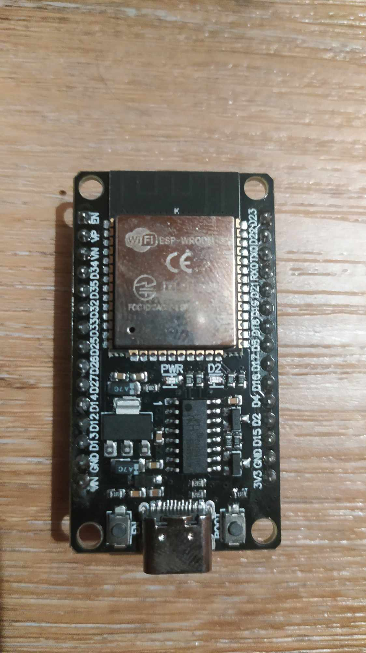
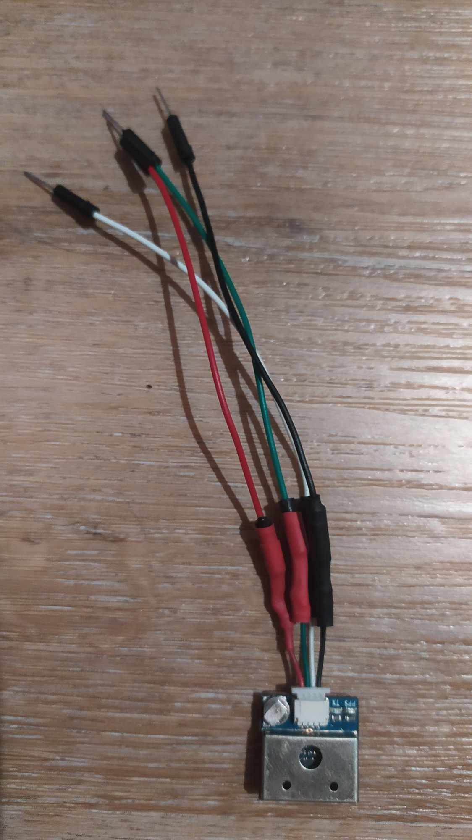
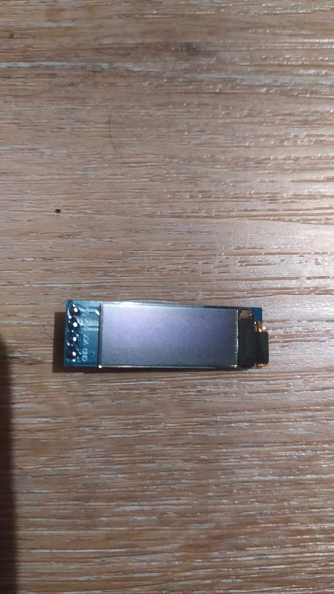
ESP-32 ESPWROOM-32
MODUŁ GPS Beitian BN-180
EKRAN OLED

Slide 6
Działanie programu
1. Inicjalizacja: Po uruchomieniu program inicjalizuje moduły GPS i OLED oraz wyświetla komunikat gotowości.
2. Oczekiwanie na przycisk: Program czeka na naciśnięcie przycisku, aby rozpocząć pomiary.
3. Rozpoczęcie pomiarów: Po naciśnięciu przycisku wyświetla odliczanie i resetuje zmienne pomiarowe.
4. Pomiar: Podczas aktywnego pomiaru program:
o Odczytuje dane GPS i aktualizuje odległość, czas oraz prędkości.
o Wyświetla aktualną prędkość, średnią prędkość oraz czas na wyświetlaczu OLED.
5. Zatrzymanie pomiarów: Po ponownym naciśnięciu przycisku program wyświetla podsumowanie wyników i przechodzi w tryb oczekiwania.

Slide 7
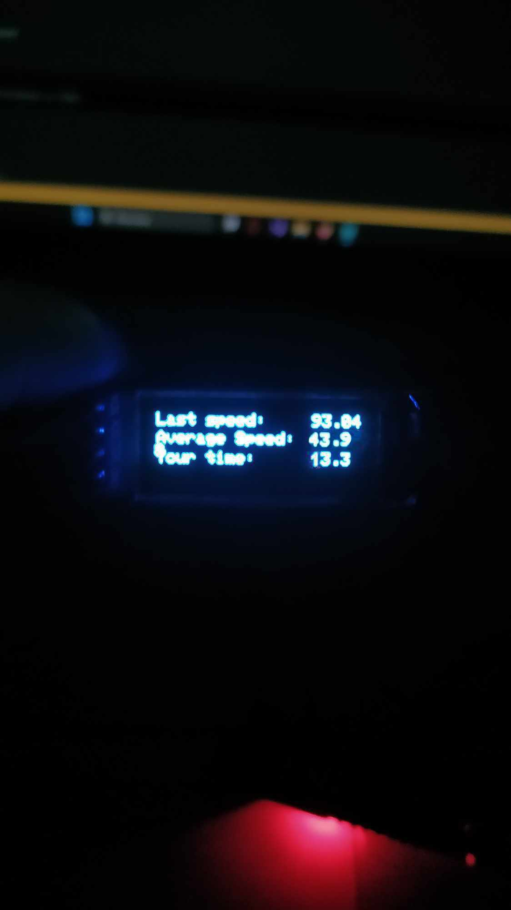
WYNIKI TESTÓW

Slide 8
WNIOSKI
Na podstawie przeprowadzonych prac nad projektem, można stwierdzić, że zastosowanie mikrokontrolera ESP-32 w połączeniu z modułem GPS o odświeżaniu 5 Hz pozwala na uzyskanie precyzyjniejszych pomiarów prędkości w porównaniu do standardowych urządzeń mobilnych, które zazwyczaj korzystają z modułów GPS o odświeżaniu 1 Hz. Wyższa częstotliwość odświeżania umożliwia dokładniejsze śledzenie zmian prędkości, co jest kluczowe w kontekście pomiarów prędkości w różnych zakresach, jak ma to miejsce w urządzeniu Draggy. W konsekwencji, nasze urządzenie może oferować bardziej wiarygodne i precyzyjne dane, co jest istotnym atutem w zastosowaniach wymagających dokładnych pomiarów dynamicznych. Dzięki temu, projekt ten dowodzi, że można z powodzeniem zbudować funkcjonalne i efektywne narzędzie pomiarowe na bazie dostępnych komponentów elektronicznych, które przewyższa standardowe rozwiązania dostępne na rynku konsumenckim.

Slide 9
DZIĘKUJEMY ZA UWAGĘ!

